Slide 1

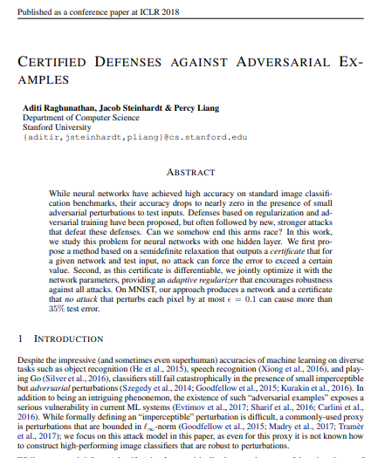
1st
Certified Defenses Against Adversarial Examples
(Semidefinite Relaxation )
Aditi Raghunathan, Jacob Steinhardt, Percy Liang
Stanford University
ICLR 2018

Slide 2

Semidefinite Relaxation
Brief
已有基于正则化和对抗训练的对抗样本防御方案不足
会出现新的、更强大的攻击击败这些防御
本文贡献
提出了一种基于半定松弛（Semidefinite Relaxation ）的方法，会输出一个证书（Certificate），对于给定的网络和输入，没有攻击可以引发超过阈值的错误。
由于证书可微，在优化网络参数时会同时优化证书，提出了一个自适应正则化器，对所有攻击都能增强鲁棒性。
在 MNIST 上测试，没有攻击（$ε=0.1$）会导致超过 35% 的测试错误。
Huang, Yujia, J. Zico Kolter. Training Certifiably Robust Neural Networks with Efficient Local Lipschitz Bounds. NIPS. 2021.

Slide 3
Lipschitz Constant
Conclusion
XX

